Slide 1
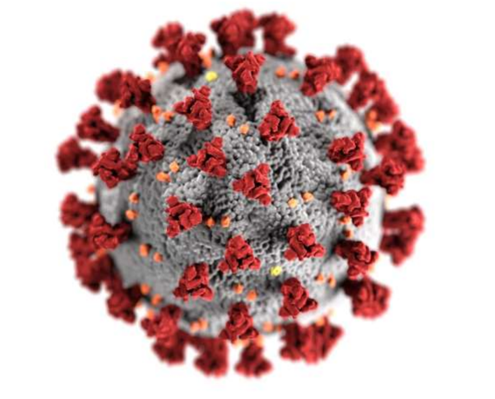
liz
SECRETARIA ESTADUAL DE SAÚDE DE MINAS GERAIS
SUBSECRETARIA DE VIGILÂNCIA EM SAÚDE
SUPERINTENDÊNCIA DE VIGILÂNCIA EPIDEMIOLÓGICA
DIRETORIA DE VIGILÂNCIA DE AGRAVOS TRANSMISSÍVEIS
COORDENAÇÃO ESTADUAL DE IMUNIZAÇÃO
PLANO DE CONTINGÊNCIA PARA VACINAÇÃO CONTRA COVID-19
SRS Divinópolis
02/12/2020

Slide 2
ESTUDOS E PESQUISAS ATUAIS SOBRE A VACINA COVID-19
Em relação ao Brasil, as vacinas que se mostram mais promissoras atualmente são a Sinovac, desenvolvida também em parceria com o Instituto Butantan (inclusive uma parte do Estudo de Fase III sendo realizado pela UFMG), e a vacina da Oxford University, desenvolvida pelo Laboratório Astra Zeneca.
Existem 48 candidatas a vacina em avaliação clínica e 164 em avaliação pré-clínica, segundo a Organização Mundial da Saúde (OMS)*.
*Fonte: https://www.who.int/publications/m/item/draft-landscape-of-covid-19-candidate-vaccines. 12/11/2020

Slide 3
Vacina Oxford University/Astra Zeneca
Vacina SINOVAC/Instituto Butantan
-Produzida a partir de vetores inativados (células de Chipanzé) CHAdOx1
- Boa resposta celular (14 dias após 1ª dose)
- Efeito booster com elevação de anticorpos
- Eventos adversos locais e sistêmicos não graves
- O que esperamos da fase III?
-Cultivada em células vero (vírus inativado)
- Utiliza como adjuvante o hidróxido de alumínio
- Boa resposta celular (14 dias após 1ª dose)
- Efeito booster com elevação de anticorpos
- Eventos adversos locais e sistêmicos não graves
- Imunogênica em idosos?
- O que esperamos da fase III?

Slide 4
Plano de vacinação preliminar contra Covid-19 no Brasil
Grupos prioritários devem ser vacinados em 4 fases:
1ª-Trabalhadores da saúde/Pessoas acima de 75 anos/Pessoas acima de 60 institucionalizadas e população indígenas
2ª-Pessoas de 60 a 74 anos
3ª-Indivíduos com comorbidades com maiores chances de agravamento (renais crônicos, cardiopatas)
4ª-Professores, força de segurança, funcionários e população do sistema prisional
Estrutura final do plano dependerá das vacinas disponibilizadas , licenciadas e situação epidemiológica
Aquisição de agulhas e seringas e investimento nas rede de frio
Fonte: https://www.gov..brqsaudeqpt-brqassuntosqnoticiasqvacinacao-contra-a-covid-19-sera-feita-em-quatro-fases
,01/12/2020

Slide 5
OBJETIVOS DO PLANO
Organizar as ações e estratégias do município para a vacinação COVID-19;
Descrever a estrutura da Rede de Frio municipal, determinando as necessidades presentes e futuras para realização desta Campanha;
Estabelecer resposta coordenada entre os diversos eixos que irão atuar diretamente na ação de vacinação: Vigilância em Saúde, Assistência/Atenção Primária à Saúde, Gestão, Comunicação e Segurança Pública;
Conter a disseminação do Sars-CoV-2, especialmente nos grupos elegíveis para vacinação, atingindo altas e homogêneas coberturas vacinais;
Divulgar as estratégias de Comunicação Social relativas à divulgação da vacina, combate a fake news e adesão da população.

Slide 6
FASES DE RESPOSTA
Primeira fase: Pré-Campanha
Segunda fase: Campanha
Terceira fase: Pós-Campanha
EIXOS:
VIGILÂNCIA EPIDEMIOLÓGICA/IMUNIZAÇÃO
ASSISTÊNCIA/ATENÇÃO PRIMÁRIA À SAÚDE
SEGURANÇA PÚBLICA
COMUNICAÇÃO SOCIAL

Slide 7
Possíveis adaptações para os territórios
Fase pré-campanha
Eixo Vigilância em Saúde
Construção de Planos de Contingência Municipais;
Acompanhamento das discussões acerca das pesquisas e estudos clínicos realizados sobre as vacinas COVID-19, com atualização constante dos profissionais de saúde e preparação da rede;
Ampliação dos recursos humanos conforme inventário e necessidades;
Adequação de RH de acordo com as estratégias definidas para a fase da campanha
Adequação de RH para a logística de distribuição de acordo com o cronograma de distribuição da regional
Avaliação da cadeia de Rede de Frio Municipal (diagnóstico das Redes de Frio municipais);
Avaliação dos recursos necessários para a logística de distribuição (Ex.: carro)
Envio de plano de contingência para evitar perdas de imunobiológicos
Realização de capacitação em rede de frio, aperfeiçoamento em sala de vacina para os profissionais de saúde.
Definir cronograma de capacitação
Estabelecimento de parcerias interinstitucionais (Ex.: Universidades, Polícia Militar, Bombeiros, Exércitos)
Recursos físicos para a instalação de postos móveis de vacinação.
Composição de equipe para a vacinação extramuros
Verificar e adequar fluxo de notificação e investigação de Eventos Adversos Pós-Vacinação (EAPV) no municípios;
Capacitar a equipe para a vigilância de EAPVs.

Slide 8
Possíveis adaptações para os territórios
Fase pré-campanha
Eixo Segurança
Reavaliação da segurança da Rede de Frio;
Diagnóstico de pontos de vulnerabilidade e elaboração de planejamento envolvendo os órgãos de segurança pública no apoio;
Parceria com as forças de segurança (bombeiros, polícia civil e militar) visando a segurança na operacionalização da Campanha.

Slide 9
Possíveis adaptações para os territórios
Fase pré-campanha
Eixo Assistência/Atenção Primária à Saúde
Controle, erradicação e eliminação de doenças imunopreveníveis, o que inclui as ações de imunização.
Participação ativa dos profissionais de saúde que atuam na APS, bem como a de gestores municipais.
A atuação da APS se faz crucial para interromper a circulação do vírus Sars- CoV-2

Slide 10
Possíveis adaptações para os territórios
Fase pré-campanha
Neste primeiro momento é necessário que:
O cadastro da população adscrita de cada Unidade de Atenção Primária à Saúde seja realizado e ou atualizado bem como o mapeamento da população de risco em seu território;
As UAPS devem ser mantidas em funcionamento e com infraestruturas adequadas bem como aos processos de trabalho das equipes e à atenção à saúde dos usuários;
As equipes de APS devem estar completas, e seus profissionais de saúde devem cumprir a carga horária estabelecida na Política Nacional de Atenção Básica (PNAB);
As salas de vacina das UAPS devem estar organizadas com profissionais em quantitativo adequado conforme demanda da população adscrita;
Desenvolver estratégias comunitárias, reconhecendo populações em vulnerabilidade (migrante, itinerante, pessoas em situação de rua, em privação de liberdade, em quilombolas, indígenas, população rural, entre outros) no território e adjacências, garantindo o planejamento de doses necessárias para o alcance das metas de cobertura vacinal nessas comunidades;
Eixo Assistência / Atenção Primária à Saúde

Slide 11
Possíveis adaptações para os territórios
Fase pré-campanha
Neste primeiro momento é necessário que:
Insumos, materiais, impressos e equipamentos necessários devem ser providos para que as salas de vacina operem de maneira adequada;
Os profissionais de saúde envolvidos com a Imunização devem ser qualificados quanto aos procedimentos de manuseio, conservação, triagem preparo, administração, registro e descarte dos resíduos nas UAPS;
A demanda de vacinas para a imunização da população contra COVID-19 deve ser estimada, atentando-se para o quantitativo de doses necessárias para cada grupo prioritário da campanha.
Planejar a vacinação domiciliar para grupo prioritário de idosos e pessoas com dificuldade de locomoção.
Eixo Assistência / Atenção Primária à Saúde
Deve-se primar pelo o uso consciente, bem como ter disponíveis as vacinas no tempo certo, em quantidade e qualidade desejáveis.

Slide 12
Possíveis adaptações para os territórios
Fase campanha
Eixo Vigilância em Saúde
Acompanhamento das coberturas vacinais e atualizações referentes a vacina;
Registro e Sistemas de informação
Notificação, investigação e acompanhamento do encerramento dos EAPVs
Ações necessárias para a realização da fase de campanha, de acordo com as necessidade e características do município
Elaborar estratégias de vacinação específica ao grupo alvo evitando aglomerações e prevenindo o contágio da COVID-19

Slide 13
Possíveis adaptações para os territórios
Fase campanha
Eixo Segurança
Escolta de carregamento de vacina, se necessário;
Levantamento de inteligência para verificação de ameaças;
Adoção de medidas preventivas de segurança;
Reforço de policiamento em algum local específico de vacinação, conforme demanda

Slide 14
Possíveis adaptações para os territórios
Fase campanha
Eixo Assistência/Atenção Primária à Saúde
Momento de Campanha
As salas de vacina da UAPS devem permanecer abertas durante todo o horário de funcionamento da unidade. Na impossibilidade de a UAPS manter todas as atividades assistenciais, recomenda-se que a sala de vacina seja o último serviço a ser fechado. Sempre que possível, ofertar vacinação na UAPS em horários alternativos como almoço, noite e fins de semana;
Evitar barreiras de acesso, caso o usuário esteja sem documentos de identificação ou comprovante de residência a vacinação deve ser garantida;
Aproveitar os momentos de acolhimento, as visitas e atendimentos domiciliares, consultas ou outros procedimentos na UAPS para verificar a situação vacinal dos usuários e encaminhar à sala de vacinação para atualização do esquema vacinal, caso necessário, incluindo a vacina contra a COVID-19.

Slide 15
Possíveis adaptações para os territórios
Fase campanha
Eixo Assistência/Atenção Primária à Saúde
Momento de Campanha
Monitorar a cobertura vacinal, identificando as pessoas que estão com pendências na situação vacinal, por meio da verificação dos Cartões Espelho ou outras ferramentas;
Realizar busca ativa de usuários dos grupos prioritários da campanha contra a COVID-19;
Realizar a vacinação independentemente da estabilidade do sistema de informação, podendo o registro ser realizado posteriormente;
Garantir o registro adequado da vacinação. O registro de todas as doses de vacinas aplicadas na APS deve ser realizado tanto no cartão ou caderneta de vacinação do usuário quanto nos sistemas da estratégia e-SUS APS ou em sistemas próprios utilizados pelos municípios.

Slide 16
Possíveis adaptações para os territórios
Fase campanha
Eixo Assistência/Atenção Primária à Saúde
Momento de Campanha
Orientar a população sobre a atualização do calendário vacinal, promovendo ações coletivas de educação em saúde com a comunidade, de modo a estimular a promoção da saúde e prevenção de doenças por meio da vacinação;
Desmistificar qualquer informação inverídica (fake news) sobre imunização, enfatizando a segurança e benefícios;
Garantir a estabilidade da cadeia de frio e os cuidados com imunobiológicos, mantendo o armazenamento de forma adequada bem como o funcionamento da sala de vacina.
Garantir pessoal treinado e habilitado para vacinar durante todo o tempo de funcionamento da UAPS.
Atentar para as atualizações das diretrizes sobre vacinação e identificar as necessidades de qualificação das equipes.

Slide 17
Possíveis adaptações para os territórios
Fase pós-campanha
Eixo Vigilância em Saúde
Realização de Monitoramento Rápido de Coberturas Vacinais (MRC);
Qualificação dos Sistemas de Informação.

Slide 18
Possíveis adaptações para os territórios
Fase pós-campanha
Já acabou? Ainda não...agora precisamos reforçar!!!!
Eixo Assistência/Atenção Primária
A necessidade da vacinação de rotina conforme as indicações do Calendário Nacional de Vacinação, incluindo a vacinação contra a COVID-19;
A garantia do controle da cobertura vacinal da população e da realização de busca ativa a fim de identificar e encaminhar para vacinação as pessoas não vacinadas;
A importância de se mobilizar e estimular os ACS e ACE quanto à vigilância dos eventos adversos pós-vacinação, monitorando para que possam ser avaliados juntamente com as equipes vigilância em saúde;
A relevância de se avaliar o desempenho obtido das ações de vacinação realizadas, e utilizar os resultados para redirecionar as ações no sentido de alcançar as metas mínimas de cobertura preconizadas.

Slide 19
Responsabilidades das esferas
Constituem competências da esfera federal:
- a coordenação do PNI (incluindo a definição das vacinas nos calendários e das campanhas nacionais de vacinação), as estratégias e as normatizações técnicas sobre sua utilização;
- o provimento dos imunobiológicos definidos pelo PNI, considerados insumos estratégicos; e
a gestão do sistema de informação do PNI, incluindo a consolidação e a análise dos dados nacionais e a retroalimentação das informações à esfera estadual.
Constituem competências da esfera estadual:
- a coordenação do componente estadual do PNI;
- o provimento de seringas e agulhas, itens que também são considerados insumos estratégicos; e
- a gestão do sistema de informação do PNI, incluindo a consolidação e a análise dos dados municipais, o envio dos dados ao nível federal dentro dos prazos estabelecidos e a retroalimentação das informações à esfera municipal
Constituem competências da esfera municipal:
- a coordenação e a execução das ações de vacinação integrantes do PNI, incluindo a vacinação de rotina, as estratégias especiais (como campanhas e vacinações de bloqueio) e a notificação e investigação de eventos adversos e óbitos temporalmente associados à vacinação;
- a gerência do estoque municipal de vacinas e outros insumos, incluindo o armazenamento e o transporte para seus locais de uso, de acordo com as normas vigentes;
- o descarte e a destinação final de frascos, seringas e agulhas utilizados, conforme as normas técnicas vigentes; e
- a gestão do sistema de informação do PNI, incluindo a coleta, o processamento, a consolidação e a avaliação da qualidade dos dados provenientes das unidades notificantes, bem como a transferência dos dados em conformidade com os prazos e fluxos estabelecidos nos âmbitos nacional e estadual e a retroalimentação das informações às unidades notificadoras.

Slide 20
PRAZO PARA A ENTREGA DO PLANO:
22/01/2021
ENVIAR PARA O EMAIL:
Imuniza.srsdiv@gmail.com

Slide 21
Competências das 3 esferas
SECRETARIA ESTADUAL DE SAÚDE DE MINAS GERAIS
SUBSECRETARIA DE VIGILÂNCIA EM SAÚDE
SUPERINTENDÊNCIA DE VIGILÂNCIA EPIDEMIOLÓGICA
DIRETORIA DE VIGILÂNCIA DE AGRAVOS TRANSMISSÍVEIS
COORDENAÇÃO ESTADUAL DE IMUNIZAÇÃO
- Constituem competências da esfera federal:
- a coordenação do PNI (incluindo a definição das vacinas nos calendários e das campanhas nacionais de vacinação), as estratégias e as normatizações técnicas sobre sua utilização;
- o provimento dos imunobiológicos definidos pelo PNI, considerados insumos estratégicos; e
- a gestão do sistema de informação do PNI, incluindo a consolidação e a análise dos dados nacionais e a retroalimentação das informações à esfera estadual.
- Constituem competências da esfera estadual:
- a coordenação do componente estadual do PNI;
- o provimento de seringas e agulhas;
- a gestão do sistema de informação do PNI, incluindo a consolidação e a análise dos dados municipais, o envio dos dados ao nível federal dentro dos prazos estabelecidos e a retroalimentação das informações à esfera municipal
- Constituem competências da esfera municipal:
- a coordenação e a execução das ações de vacinação integrantes do PNI, incluindo a vacinação de rotina, as estratégias especiais (como campanhas e vacinações de bloqueio) e a notificação e investigação de eventos adversos e óbitos temporalmente associados à vacinação;
- a gerência do estoque municipal de vacinas e outros insumos, incluindo o armazenamento e o transporte para seus locais de uso, de acordo com as normas vigentes;
- o descarte e a destinação final de frascos, seringas e agulhas utilizados, conforme as normas técnicas vigentes; e
- a gestão do sistema de informação do PNI, incluindo a coleta, o processamento, a consolidação e a avaliação da qualidade dos dados provenientes das unidades notificantes, bem como a transferência dos dados em conformidade com os prazos e fluxos estabelecidos nos âmbitos nacional e estadual e a retroalimentação das informações às unidades notificadoras.
liz
ESTRATÉGIA DE RECUPERAÇÃO DO ESQUEMA DE VACINAÇÃO ATRASADO DE CRIANÇAS MENORES DE 5 ANOS DE IDADE
SRS Divinópolis
02/12/2020

Slide 22
ESTRATÉGIA
Administração simultânea de múltiplas vacinas em cada visita;
Uso dos intervalos mínimos entre as doses de cada vacina em crianças que estejam com seu calendário de vacinação atrasado, desde que tenha sido atingida a idade recomendada para a referida dose.
PERÍODO DE REALIZAÇÃO DA ESTRATÉGIA
Inicia na data da publicação deste documento e encerra após documento oficial com as devidas orientações da Coordenação Geral do Programa Nacional de Imunizações

Slide 23
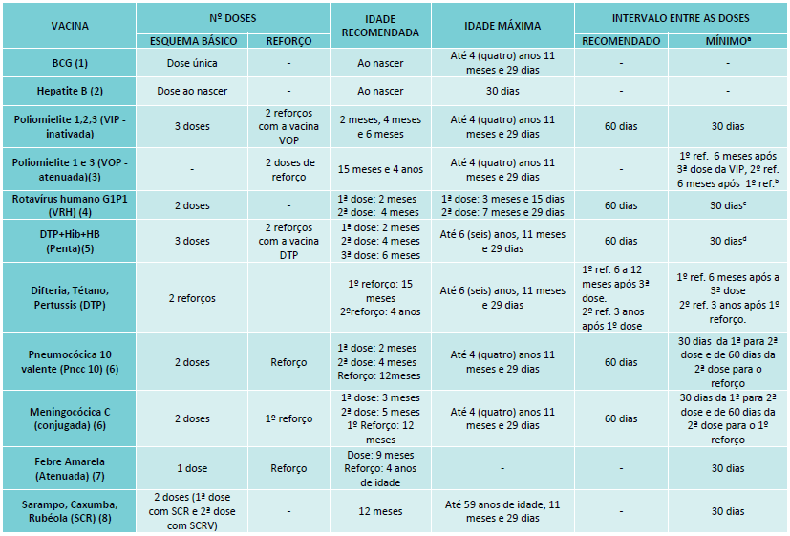

Slide 24
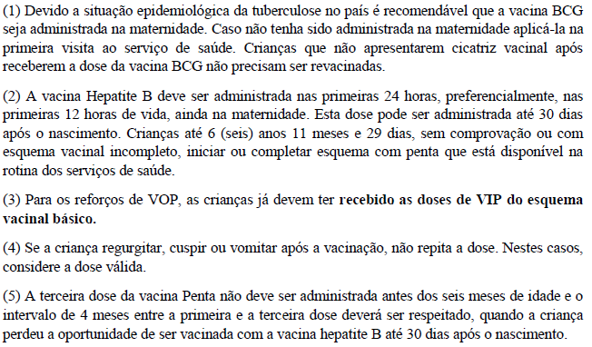

Slide 25
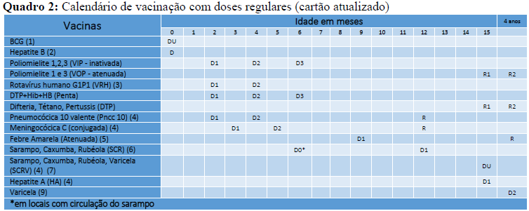

Slide 26
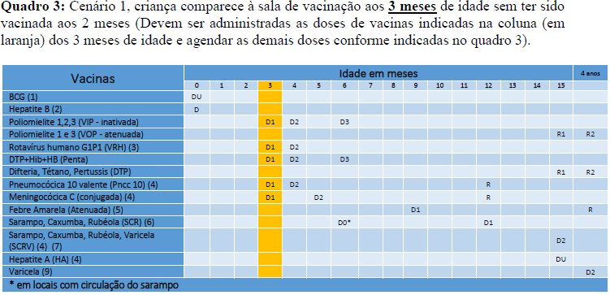

Slide 27
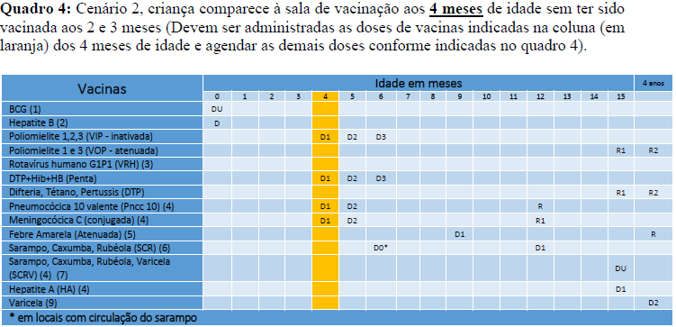

Slide 28
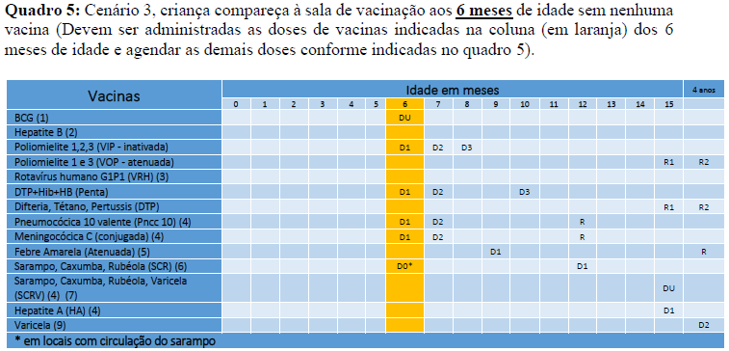

Slide 29
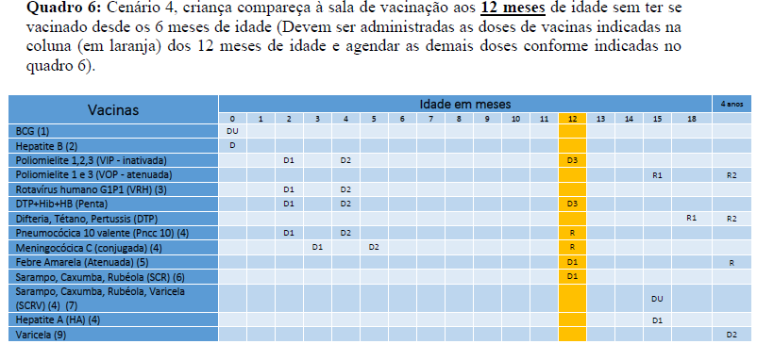

Slide 30
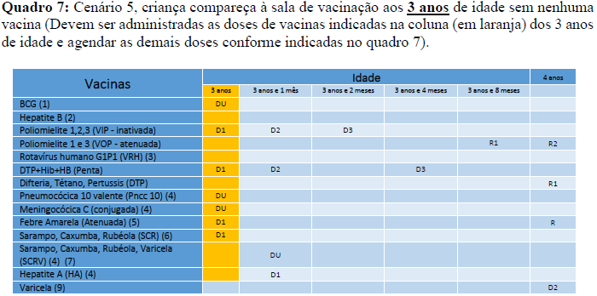

Slide 31
OBRIGADA!!
Suelem Santos
Eliane Peixoto
Lucimara C O Fortunato
imuniza.srsdiv@gmail.com
atb.div@gmail.com

